Slide 1





Escaparse de casa.
Hacer el NI NI.
Ni trabajar, ni estudiar.
Autolesionarse.
Cortarse, pincharse…
Insultar a los padres.

Slide 2


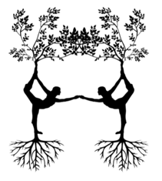

Manifestarse.
Sin saber de qué va el tema.
Piropear groseramente.
Publicar fotos intimas de ex pareja.
Tener deseos homosexuales.

Slide 3



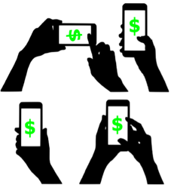
Poder ABORTAR legalmente.
Hacer CAMPANAS.
Faltar a clase sin motivo.
Usar regularmente la píldora del DÍA DESPUÉS.
APOSTAR ONLINE

Slide 4




No querer SEXO “hasta estar preparado/a”
Practicar SEXO.
Borracho/a o drogado/a.
Usar la
VIOLENCIA FÍSICA
No querer más SEXO después del calentamiento…

Slide 5




Ir en GRUPO contra UNO.
FORZAR a tener relaciones SEXUALES
MACHACARSE
Mucho, mucho, en el GIMNASIO
Hacer DIETAS durísimas para estar BUENA.

Slide 6


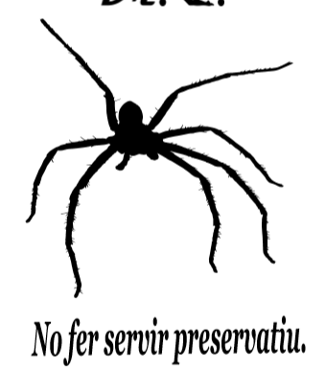

Segregar a alguien del grupo.
Tener SEXO con alguien dormido o inconsciente.
Masturbarse.
No usar preservativo.

Slide 7




Mirarle el móvil a tu pareja.
(Sin permiso).
Presumir de tus conquistas sexuales.
Montarle escenas de celos a tu pareja.
Mentir sobre tu experiencia sexual.

Slide 8




Subirte al coche con un conductor bebido.
Sexting.
Tener sexo on line.
Dejar a una pareja por celosa y controladora.
Acosar on line.

Slide 9





Prometer sexo y NO darlo.
Emprar DROGUES
Pensar en suicidarse.
Llevar ropa sexy.
Usar drogas

Slide 10

X1
MOLA
X1
MOLA
X1
MOLA
X1
MOLA

Slide 11

X1
NO MOLA
X1
NO MOLA
X1
NO MOLA
X1
NO MOLA

Slide 12

X2
NO MOLA
NADA
X2
NO MOLA
NADA
X2
NO MOLA
NADA
X2
NO MOLA
NADA

Slide 13
X1
MOLA
X1
MOLA
X1
MOLA
X1
MOLA

Slide 14
X1
NO MOLA
X1
NO MOLA
X1
NO MOLA
X1
NO MOLA

Slide 15
X2
NO MOLA
NADA
X2
NO MOLA
NADA
X2
NO MOLA
NADA
X2
NO MOLA
NADA

Slide 16
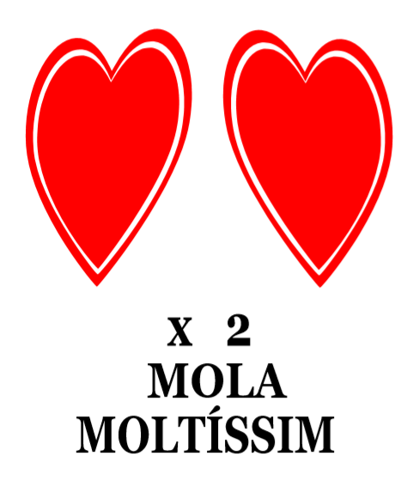
X2
MOLA
MAZO
X2
MOLA
MAZO
X2
MOLA
MAZO
X2
MOLA
MAZO

Slide 17
X2
MOLA
MAZO
X2
MOLA
MAZO
X2
MOLA
MAZO
X2
MOLA
MAZO

Slide 18
X2
MOLA
MAZO
X2
MOLA
MAZO
X2
MOLA
MAZO
X2
MOLA
MAZO

Slide 19
X1
MOLA
X1
MOLA
X1
MOLA
X1
MOLA

Slide 20
X1
NO MOLA
X1
NO MOLA
X1
NO MOLA
X1
NO MOLA

Slide 21
X2
NO MOLA
NADA
X2
NO MOLA
NADA
X2
NO MOLA
NADA
X2
NO MOLA
NADA

Slide 22
REGLAMENTO
1.- Se reparten al azar 5 cartas rosas a cada jugador/a.
2.- Un jugador será “la banca” (cartas blancas). La banca levanta una carta blanca, lee el texto y la deja sobre la mesa.
3.- El primer jugador/a que ponga su carta rosa sobre la carta blanca, defiende su valoración (la banca no pone carta rosa).
5.- Las cartas “Mola” y “No mola” requieren un argumento; “Mola mazo” y “No mola nada” requieren dos.
6.- Una vez expuestos los argumentos el grupo decide si los considera válidos o no, mediante votación a mano alzada. En caso de empate, la banca desempata.
7.- Si el grupo acepta la argumentación, la carta rosa del jugador se queda en la mesa. Si el grupo rechaza la argumentación, el jugador recoge su carta rosa.
8.- Gana el primer/a jugador/a que se quede sin cartas.
9.- La banca rota hacia la derecha tras cada turno.
Autor.
Dr. Sergio Climent Santos.
Correspondencia: sergio.climent@gmail.com
Agradecimientos.
Sr. Jordi Pala Galofré
Sra. Asunción Miranda
Sra. Meritxell Giménez
Sra. M.ª Pilar Blanco
Dra. Rocío Villar
Dr. Javier Ariz
Sra. Tamara Peña

